Slide 1
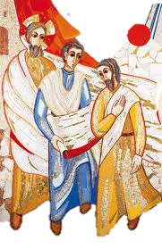
E’ stato un bel concerto?
Quale musica si è prodotta nel corso di questi mesi?
Corso di formazione per catechisti/accompagnatori
Anno Pastorale 2013/14
VI Incontro

Slide 2
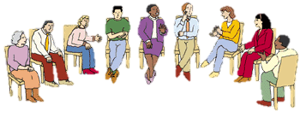
Laboratorio Formativo
Preghiera iniziale
Fase introduttiva e presentazioni dei segni relativi alle quattro schede di verifica
Suddivisione in laboratori di gruppo e fase di approfondimento
Fase riespressiva con breve relazione di un segretario per ogni gruppo
Preghiera finale

Slide 3

Per fare bene qualunque cosa ci vuole un metodo.
Anche per fare formazione ci vuole un metodo.
Ma che cos’è un metodo?
La parola «metodo» proviene dalla lingua greca e significa «via da percorrere»,
«itinerario», «viaggio».
Ritornando al discorso della musica possiamo paragonare un buon metodo a un concerto?
Credo di si!

Slide 4
Per un buon concerto (e quindi per fare formazione) sono essenziali tre momenti:
1) La preparazione, le prove;
2) la realizzazione, il debutto;
3) la verifica per migliorare.
A noi, per rispondere al quesito di cui sopra, serve approfondire il terzo punto: LA VERIFICA.
Per fare ciò, è necessario ripercorrere il percorso formativo dell’anno pastorale 2013/2014, articolato su quattro incontri, ai quali sono stati abbinati dei segni che a vario titolo hanno una qualche attinenza con il linguaggio musicale (leitmotiv di tutto l’incontro)..

Slide 5
…in linea con il pensiero del Santo Padre che di recente ha così parlato:
“La Chiesa è cattolica perché è la ‘Casa dell’armonia’ dove unità e diversità sanno coniugarsi insieme per essere ricchezza”. Il Papa propone l’immagine “della sinfonia, che vuol dire accordo e armonia, diversi strumenti suonano insieme; ognuno mantiene il suo timbro inconfondibile e le caratteristiche di suono si accordano su qualcosa di comune, nell’unico spartito dell’amore. Poi c’è chi guida, il direttore, e nella sinfonia che viene eseguita tutti suonano insieme in ‘armonia’”, però “non viene cancellato il timbro di ogni strumento, la peculiarità di ciascuno, anzi è valorizzato al massimo!”.

Slide 6

UFFICIO DIOCESANO PER LA CATECHESI
Sono state predisposte quattro schede di verifica, ciascuna delle quali riferibile ad ogni singolo incontro, così strutturate:
titolo dell’incontro;
segno;
brevi riflessioni sul segno;
sintesi schematica del tema trattato;
domande per i laboratori di gruppo.
2

Slide 7
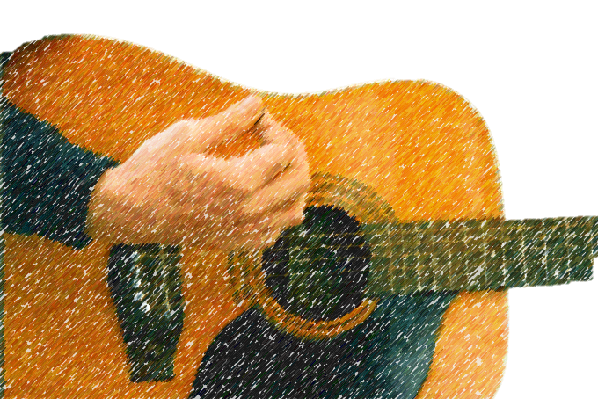

UFFICIO DIOCESANO PER LA CATECHESI
1. Metamorfosi del catechista: divenire catechista/accompagnatore
Segno: Chitarra, profumo.

Slide 8
UFFICIO DIOCESANO PER LA CATECHESI
L’incontro ha sviluppato e approfondito le varie tappe della metamorfosi del catechista in catechista/accompagnatore:
la fisionomia apostolica e spirituale del catechista(DB): a)Umiltà e Fiducia; b)Testimone; c) Maestro; d) Educatore; e) La preparazione del catechista;
l’identità del catechista: testimone di Cristo, mediatore della parola di Dio, “compagno di viaggio”, educatore della vita di fede. Riassumendo le caratteristiche di un catechista compagno di viaggio sono: testimone – amico- maestro – educatore – costruttore di comunione.
il ministero del catechista accompagnatore. L’accompagnamento esprime: “Attenzione alla persona”, “coinvolgimento della comunità”, “gradualità e progresso nella fede”, “solidarietà e amicizia”, “attenzione alla quotidianità”, “rapporto a tu per tu”, “capacità di lavorare in èquipe”, “accoglienza e cordialità”, “flessibilità” e “testimonianza di se stessi”.

Slide 9

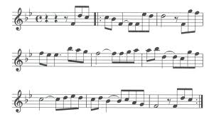

UFFICIO DIOCESANO PER LA CATECHESI
2. L’incontro si vive, si organizza, si verifica
Segno: Flauto, spartito e scarpette da danza.

Slide 10
UFFICIO DIOCESANO PER LA CATECHESI
“L’incontro di catechesi si organizza, si vive, si verifica” si è sviluppato in tre punti:
La preparazione: 1^ fase: scelta dei temi da trattare; 2^ fase: preparazione di tutto il materiale (fotocopie, scaletta..); 3^ fase: preghiera, invocazione allo Spirito Santo.
L’incontro vero e proprio suddiviso in quattro momenti: La preghiera iniziale dovrà svolgersi possibilmente in chiesa. 1° momento: accoglienza, introduzione del tema ( la prima attività deve essere la chiave con cui si apre la porta della loro mente e del loro cuore, perché il messaggio dell’incontro entri con più facilità. Quindi, deve coinvolgere il più possibile. 2° momento: ascolto della Parola, riflessione. 3° momento: fare – attività manuali e ludiche -, gioco - meglio se di movimento -; 4° momento: preghiera, canto e impegno con i genitori.
La verifica: anche quest’aspetto è importante. La finalità della stessa è quella di condividere e riflettere con il gruppo dei catechisti sulle ragioni di successi/insuccessi al fine di correggere metodologie e contenuti per meglio orientare sia la scelta degli strumenti da utilizzare per le attività sia i tempi da dedicare allo svolgimento dell’incontro.

Slide 11
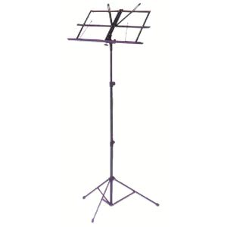


3. La parrocchia deve rinnovarsi sul serio e aprirsi come un cantiere “musicale”
Segno: diversi strumenti musicali, leggio, spartito.

Slide 12
UFFICIO DIOCESANO PER LA CATECHESI
L’incontro ”La parrocchia deve rinnovarsi sul serio e aprirsi come un cantiere” si è sviluppato in tre punti:
I ragazzi hanno bisogno di un chiesa di compagnia. E’ necessario trasformare la catechesi da “ora di lezione” a “testimonianza” di accoglienza e di amore della comunità parrocchiale, nei confronti di quanti stanno crescendo nella fede, dalla “dottrina” “alla compagnia”.
La parrocchia. La sensibilizzazione dei genitori non basta. E’ tutta la parrocchia che ha il dovere di sentirsi impegnata nell’educazione alla fede dei ragazzi. Chiesa che si può toccare e che in quel territorio accetta di essere segno e strumento del Regno di Dio. Quindi da parrocchia “Castello” a parrocchia “Cantiere”.
Riscoperta dell’iniziazione cristiana reinventandola per il nostro oggi. Quindi: non basta la catechesi in qualunque modo venga fatta. Non basta ricevere i sacramenti. Occorre tutta la vita della Chiesa. La Chiesa deve diventare segno e strumento per le strade attraverso quattro attività: Comunione – Servizio – Ascolto della Parola – Liturgia. Anche se questo necessita di una capacità di lavoro di strada.

Slide 13

UFFICIO DIOCESANO PER LA CATECHESI
4. Genitori e catechesi “si può”: “coinvolgere la famiglia nel cammino dell’iniziazione cristiana”
Segno: Pentagramma, note.

Slide 14
UFFICIO DIOCESANO PER LA CATECHESI
L’incontro genitori e catechesi “si può” si è sviluppato in sei punti:
La causa della latitanza. Dobbiamo riconoscere che è ancora prevalente il numero dei genitori che delegano completamente alla parrocchia il compito dell’educazione cristiana dei figli..
Può una famiglia non evangelizzata, evangelizzare? E’ necessario che le parrocchie passino da un’iniziazione cristiana dei ragazzi accompagnata dal tentativo di coinvolgere i genitori, all’evangelizzazione dei genitori ed al loro coinvolgimento.
Cosa significa evangelizzare i genitori? Aiutarli a scoprire ciò che essi sono diventati grazie al matrimonio.
Promuovere la fede cristiana nella famiglia.
I sette criteri di coinvolgimento dei genitori. Il primo è l’accoglienza che significa rispettare ed essere aperti a ogni famiglia, qualunque sia la sua situazione.
Nel frattempo cosa possiamo fare noi catechisti. Amare e stimare. Armarsi di pazienza. Creare relazioni con questa famiglia.

Slide 15
UFFICIO DIOCESANO PER LA CATECHESI
Suddivisione in laboratori di gruppo
e fase di approfondimento

Slide 16
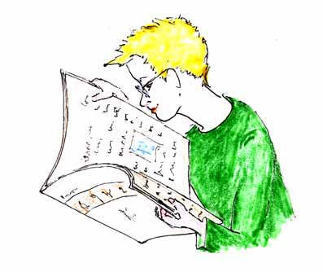
Fase riespressiva
con breve relazione di un segretario per ogni gruppo

Slide 17


Arrivederci al prossimo incontro

